Slide 1
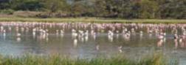
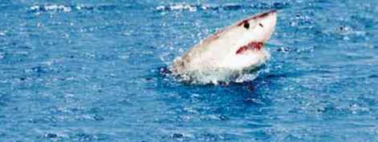
العلوم | المادة
الأوَّلُ الابْتِدائيُّ | الصَّفُّ
الأوَّل | الفَصْلُ الدِّراسيُّ
الثّانية (الحيَواناتُ وَمساكنُها) | الوِحْدَةُ
الرّابِعُ (أَماكِنُ الْعَيْشِ) | الفَصْلُ
مَواطِنُ في الْماءِ | الدَّرْسُ الثّاني

Slide 2
أهْدافُ الدَّرْسِ
مَواطِنُ في الْماءِ
العلوم- الصف الأول الابتدائي
الهدفُ الأوّل: التَّعَرُّفُ على مَوطِنِ الْبُحَيْرَةِ وَمُكَوِّناتِها وَالعَلاقَةِ بَيْنَها.
الهدفُ الثّاني: التَّعَرُّفُ على مَوطِنِ المُحيطِ وَمُكَوِّناتِهِ وَالعَلاقَةِ بَيْنَها.
الهدفُ الثّالثُ: التَّمْييزُ بَيْنَ الْبُحَيْرَةِ وَالمُحيطِ.

Slide 3
مَواطِنُ في الْماءِ
العلوم- الصف الأول الابتدائي
مَوطِنِ الْبُحَيْرَةِ
ما مَوْطِنُ الْبُحَيْرَةِ؟
المِياهُ قَدْ تَكونُ مالِحَةً مثل البِحَار، وَقَدْ تَكونُ عَذْبَةً مثل الْبُحَيْرَةُ.
الْبُحَيْرَةُ مَوْطِنٌ مِنْ مَواطِنِ المِياهِ الْعَذْبَةِ، تُحيطُ بِها الْيابِسَةُ.
تَعيشُ النَّباتاتُ وَالْحَيَواناتُ مَعًا في الْبُحَيْـرةِ، وَيَسْتَفيدُ بَعْضُها مِنْ بَعْضٍ، فَالْحيَوَاناتُ تَحْصُلُ عَلى طَعامِها مِنَ النَّباتاتِ الَّتي تَنْمو في البُحَيْرَةِ، وَتَتَّخِذُها مَأْوًى لَها.

Slide 4
مَواطِنُ في الْماءِ
العلوم- الصف الأول الابتدائي
مَوطِنُ الْبُحَيْرَةِ
أَكْمِلِ الْفَراغَ بِكَلِماتٍ مُناسِبَةٍ:
نشــــــــاط
1-الْبُحَيْرَةُ مَوْطِنٌ مِنْ مَواطِنِ المِياهِ ................، تُحيطُ بِها الْيابِسَةُ.
الْعَذْبَةِ
2- الْحيَوَاناتُ تَحْصُلُ عَلى طَعامِها مِنَ ................ الَّتي تَنْمو في البُحَيْرَةِ، وَتَتَّخِذُها ................. لَها.
النَّباتاتِ
مَأْوًى

Slide 5
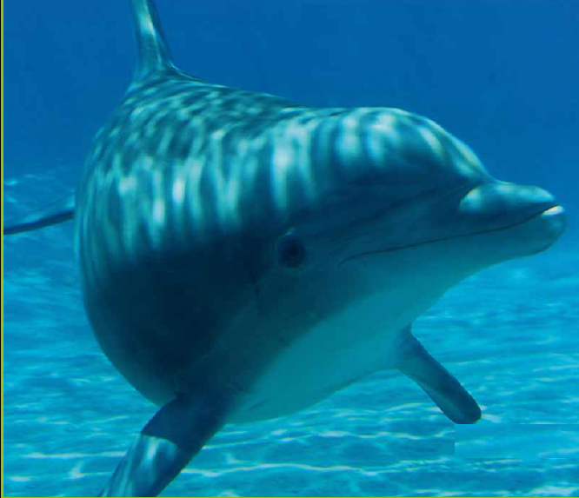
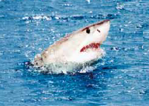
مَواطِنُ في الْماءِ
العلوم- الصف الأول الابتدائي
مَوطِنِ المُحيطِ
ما مَوْطِنُ المُحيطِ؟
المُحيطُ موْطِنٌ واسِعٌ عَميقٌ مِنْ مَواطِنِ المِياهِ المالِحَةِ، يَعيشُ فيهِ كَثيرٌ مِنَ الثَّدْيِيّاتِ وَالأَسْماكِ وَالنَّباتاتِ وَيَسْتَفيدُ بَعْضُها مِنْ بَعْضٍ.
في المُحيطاتِ حَيَواناتٌ – وَمِنْها الحيتانُ – تَأْكُلُ الأَسْماكَ، وَفيها حَيَواناتٌ أُخْرى تَأْكُلُ النَّباتاتِ.

Slide 6
مَواطِنُ في الْماءِ
العلوم- الصف الأول الابتدائي
مَوطِنُ المُحيطِ
أَكْمِلِ الْفَراغَ بِكَلِماتٍ مُناسِبَةٍ:
نشــــــــاط
1- المُحيطُ مَوْطِنٌ واسِعٌ عَميقٌ مِنْ مَواطِنِ المِياهِ ..................، يَعيشُ فيهِ كَثيرٌ مِنَ الحَيَواناتِ.
المالِحَةِ
2- في المُحيطاتِ حَيَواناتٌ – وَمِنْها الحيتانُ – تَأْكُلُ .....................، وَفيها حَيَواناتٌ أُخْرى تَأْكُلُ ......................
النَّباتات
الأَسْماكَ

Slide 7
مَواطِنُ في الْماءِ
العلوم- الصف الأول الابتدائي
التَّمْييزُ بَيْنَ الْبُحَيْرَةِ وَالمُحيطِ
صِلْ ما في العَمودِ الأوَّلِ بِما يُناسِبُهُ في العَمودِ الثّاني:
نشــــــــاط
البُحَيْرَةُ
وَاسِعٌ وعَميقٌ
المُحيطُ
تُحيطُ بِها اليابِسَةُ

Slide 8
مَواطِنُ في الْماءِ
العلوم- الصف الأول الابتدائي
التَّمْييزُ بَيْنَ الْبُحَيْرَةِ وَالمُحيطِ
التَّفْكيرُ النّاقِدُ
كَيْفَ تَتَشابَهُ حَيَواناتُ المُحيطِ وَكَيْفَ تَخْتَلِفُ؟
جَميعُها يَحْتاجُ إِلى الماءِ المالِحِ لِيَعيشَ، وَلكِنَّ بَعْضَها يَأْكُلُ الأَسْماكَ وَالْحَيَواناتِ الْبَحْرِيَّةِ وَالْبَعْضُ الآخَرُ يَأْكُلُ النَّباتاتِ.

Slide 9
مَواطِنُ في الْماءِ
العلوم- الصف الأول الابتدائي
النَّشاطُ التَّقْييمِيُّ
1- صِفْ مَوْطِنَ البُحَيْرَة؟
البُحَيْرَةُ مَوْطِنٌ مِنْ مَواطِنِ المِياهِ الْعَذْبَةِ تُحيطُ بِها الْيابِسَةُ.
2- ما أَهَمِّيَّةُ وُجودِ النَّباتاتِ في مَوْطِنِ البُحَيْرَة ؟
تَسْتَخْدِمُ الحَيَواناتُ النباتاتِ الَّتي تَعيشُ في البُحَيْرَةِ وَحَوْلَها لِتَتَغَذّى عَلَيْها وَتَتَّخِذُها مَأْوًى لَها.

Slide 10
مَواطِنُ في الْماءِ
العلوم- الصف الأول الابتدائي
انْتَهى الدَّرْسُ

